Slide 1
Qüestionar.
Avançar.
Transformar.
Maig 2022

Slide 2
Una universitat jove
La UPF és una universitat pública, internacional i intensiva en recerca. Fundada el 1990, en poc temps s'ha situat al nivell de les millors
universitats europees

Slide 3
Una universitat de qualitat
Rànquing Times Higher Education (2022):
1a. universitat espanyola (156 món i 69 europea)
16a. millor universitat del món entre les de menys de 50 anys
U-Ranking (Fundació BBVA i Ivie, 2021):
1a. universitat espanyola des del 2013
Recerca d’excel·lència:
85,6 milions i participació en 176 projectes en programes europeus (H2020) en el període 2014-2020
Consell Europeu de la Recerca: 1a universitat espanyola

Slide 4
Dimensions i principals indicadors
(curs 2021-2022)
Grau: 10.345 estudiants en 27 programes (Grup UPF: 15.759 estudiants en 51 programes)
Màster universitari: 1.370 estudiants en 33 programes (Grup UPF: 3.169 estudiants en 61 programes)
Màster propi: 449 estudiants en 22 programes
Doctorat: 1.333 estudiants en 9 programes
Personal docent i investigador equivalent a temps complet: 1.167 (Professorat permanent: 308)
Personal d'administració i serveis: 725
Pressupost 2022: 158 M€
Instal·lacions principals: 3 campus i 2 parcs de recerca

Slide 5
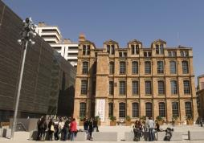
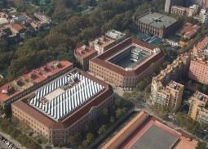
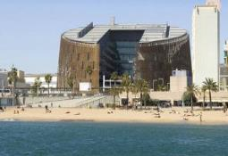
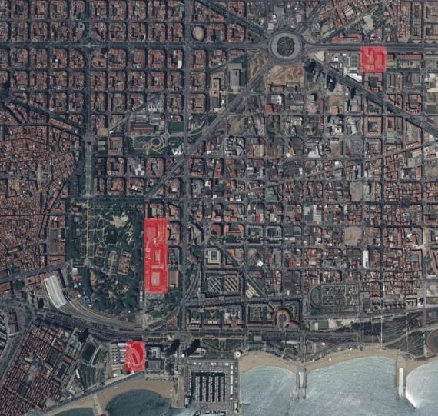
Una universitat urbana,
amb tres campus al cor de Barcelona
Comunicació
Enginyeries i TIC
Traducció i C. Llenguatge
Campus
del Poblenou
Economia i Empresa
Humanitats
C. Polítiques i Socials
Dret
Campus de la Ciutadella
Medicina i Ciències de la Vida
Campus
del Mar

Slide 6
El model UPF
Docència de qualitat
Recerca d’excel·lència
Vocació internacional

Slide 7
Docència de qualitat: alguns indicadors
Accés
Dos estudiants per plaça oferta (curs 2021-2022)
Model docent propi
Resultats
Un 87% dels graduats de la UPF treballa (AQU Catalunya, 2020)
15% dels estudiants de nou ingrés amb matrícula d'honor a Batxillerat (2021-2022)
Un 30% dels graduats de la UPF troba feina a través de la UPF (AQU Catalunya, 2020)
Valoració dels graduats: el 90% repetiria a la Universitat (AQU Catalunya, 2020)
2a. universitat pública espanyola amb millor taxa de rendiment des del 2014 (Ministeri d’Universitats, 2021)
El 100% dels graus, màsters i doctorats, avaluats positivament (AQU Catalunya, 2021)
Titulacions innovadores: Grau Obert, Global Studies, Bioinformàtica, doble grau en Dret amb el King’s College London...
Convenis amb més de 1.200 empreses per fer pràctiques (curs 2020-2021)

Slide 8
Recerca d’excel·lència: captació de fons competitius
Màxima competitivitat a Europa:
1a. universitat espanyola en grants del European Research Council
Resultats Horizon 2020:
176 projectes i +85M€ (el 6,5% del total obtingut pel SUE amb menys de l'1% del PDI), incloent-hi:
33 ERC Grants
64 accions Marie Curie

Slide 9
Recerca d’excelència: alguns indicadors
Producció científica: qualitat i impacte internacional
Capacitat formativa
Un 78% de les tesis van ser escrites i defensades en anglès (curs 2020-2021)
Transferència i innovació
UPFVentures
1a. universitat espanyola en percentatge d’articles publicats a les revistes més influents (Leiden, 2021)
1a. universitat espanyola en percentatge d’articles publicats en col·laboració amb institucions de l'Estat (Leiden, 2021)
2a. universitat espanyola en percentatge d’articles publicats en col·laboració internacional (Leiden, 2021)
48 doctorats industrials finançats per la Generalitat de Catalunya (2013-2021)
100% dels doctorats avaluats favorablement (AQU Catalunya)
11 Càtedres d’empresa actives (2021)

Slide 10
Vocació internacional: alguns indicadors
Comunitat
Un 46% dels graduats ha realitzat alguna estada a l'estranger (curs 2019-2020)
Projectes innovadors
Universitats europees: EUTOPIA
2a. universitat pública espanyola en projecció internacional (rànquing THE, 2022)
Convenis amb 28 de les 50 millors universitats del món (rànquing THE, 2022)
Un 47% d’estudiants internacionals a màster i doctorat (curs 2021-2022)
Un 25% del professorat és internacional (2021)
Altres xarxes: A4U, Europaeum, The Guild, ALEUESS, Consortium for Advanced Studies Abroad (CASA)
Centre en Polítiques Públiques conjuntament amb la Universitat Johns Hopkins (des del 2013)
Barcelona Centre of European Studies (BACES), amb el segell Jean Monnet
5 Erasmus Mundus Joint Master Degrees, 9 titulacions dobles de màster, 3 titulacions dobles de grau (Kings’ College de Londres, Higher School of Economics a Sant Petersburg i Tolouse School of Economics)
Programes internacionals: Barcelona International Summer School (BISS), Barcelona Program for Interdisciplinary Studies (BaPIS) i International Business Program (IBP)

Slide 11
Vocació internacional: mapa de convenis (2021-2022)
EUROPA (249)
França | 43 | Irlanda | 3
Regne Unit | 36 | Polònia | 4
Alemanya | 37 | Portugal | 6
Itàlia | 25 | República Txeca | 3
Holanda | 15 | Grècia | 2
Bèlgica | 11 | Letònia | 2
Rússia | 12 | Romania | 3
Àustria | 9 | Hongria | 2
Suïssa | 9 | Croàcia | 1
Suècia | 7 | Eslovènia | 1
Noruega | 5 | Estònia | 1
Dinamarca | 4 | Sèrbia | 2
Finlàndia | 5 | Islàndia | 1
AMÈRICA DEL NORD (50)
Estats Units d’Amèrica | 42
Canadà | 8
AMÈRICA LLATINA (80)
Brasil | 14
Mèxic | 13
Argentina | 13
Xile | 10
Cuba | 6
Colòmbia | 6
Perú | 5
Nicaragua | 4
Uruguai | 2
Equador | 2
Bolívia | 1
Rep. Dominicana Costa Rica Puerto Rico | 1 1 1
Veneçuela | 1
ÀSIA PACÍFIC (64)
Xina | 11
Índia | 8
Japó | 8
Indonèsia | 7
Austràlia | 5
Corea del Sud | 5
Tailàndia | 4
Malàisia | 3
Hong Kong | 3
Taiwan | 3
Vietnam | 3
Filipines | 1
Nova Zelanda | 1
Singapur | 2
ÀFRICA I ORIENT MITJÀ (40)
Iran | 11 | Marroc | 1
Turquia | 7 | Tuníssia | 1
Botsuana | 4 | Palestina | 1
Sud-àfrica | 3 | Emirats Àrabs | 1
Israel | 3 | Qatar | 1
Namíbia | 2 | Etiopía | 1
Líban | 1 | Nigèria | 1

Slide 12
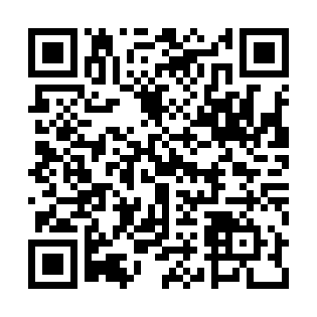
Vídeo institucional

